Slide 1
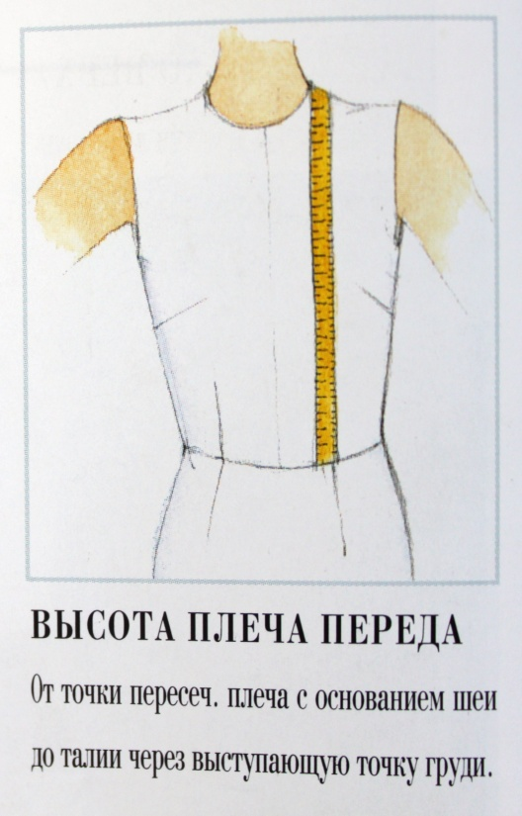
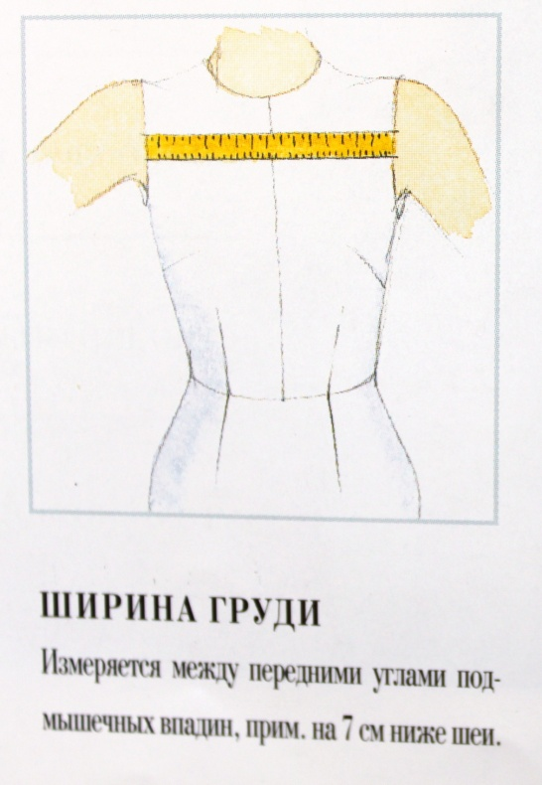
Этап №1
С
А
Д
В
АВ- высота плеча переда
АС- половина ширины груди плюс 1см
СД- 4см

Slide 2
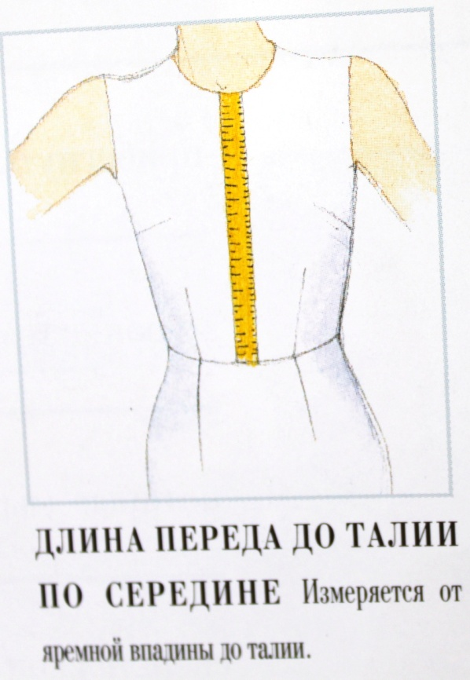
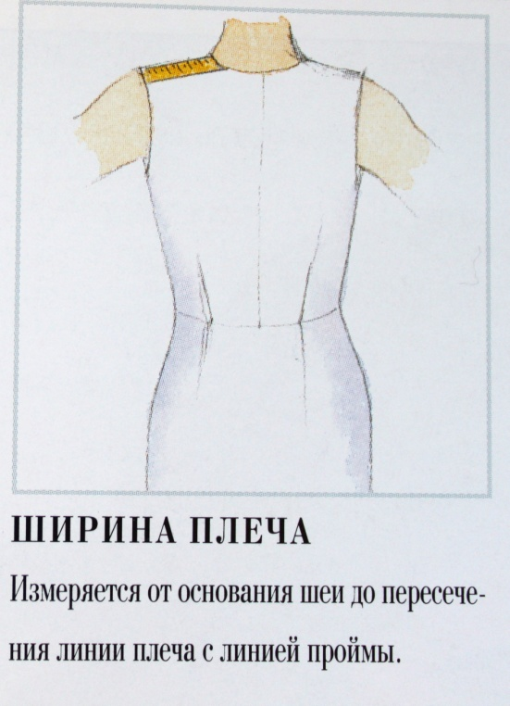
Этап №2
А
Г
С
Д
Б
Е
В
ДГ- провести линию плеча от точки Д к точке Г на линии АС
ВБ- длина переда до талии по середине
АЕ- равна линии АГ плюс 1см. Провести диагональ
БГ- соединить точку Б с точкой Г через точку Е. форму горловины следует изменить после корректировки выкройки по фигуре

Slide 3
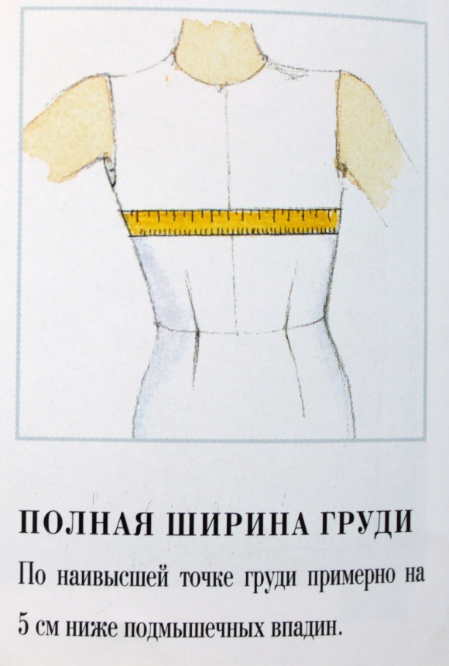
Этап №3
А
Г
С
Д
Е
Б
И
Л
О
К
Н
М
ВК- равна 0,5 линии АВ.
КМ- половина ширины груди полной плюс 1,25см.
БИ- половина БК.
ИЛ- половина ширины груди.
КН- равна линии ИЛ.
НО- провести диагональ длиной 2,5см от точки Н к точке О.
В
7.ДМ- соединить точку Д с точкой Л, точку Л с точкой О, точку О с точкой М для образование проймы.

Slide 4
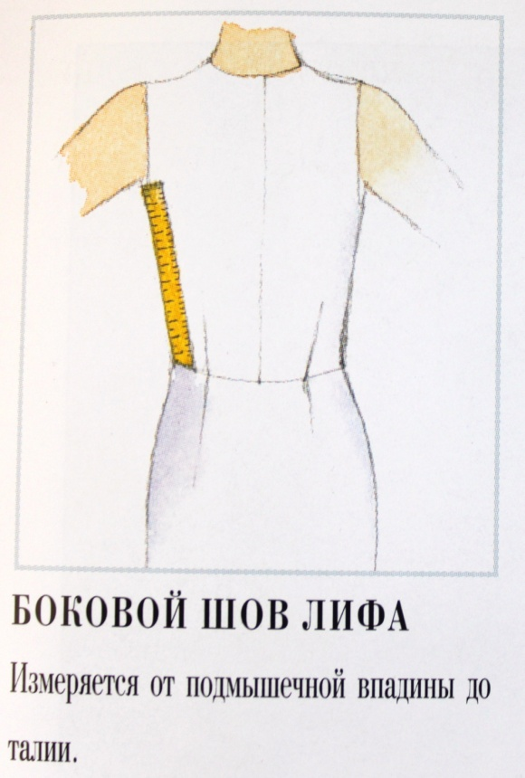
Этап №4
КП- 5см отметить точку П
ПР- КМ плюс 1см
МТ- длина бокового шва.
провести линию от точки М через точку Р к точке Т
А
Г
С
Д
Б
Е
Л
И
ПУ- половина ИЛ плюс 1,25см
ВФ- ПУ минус 2см. Построить перпендикуляр в горизонтальном направлении к точке В
ВЦ- линия ВФ плюс 4,5см
ТЦ- соединить точку Ц сточкой Т дл завершения линии талии.
ЦШ- 4.5 см. Соединить точку У с точкой Ф и точку У сточкой Ш для оформления вытачки.
О
К
М
У
Н
П
Р
Т
В
Ш
Ф
Ц
Глубина вытачки может изменится в случае необходимости, в зависимости от обхвата талии.

Slide 5
КП- 5см отметить точку П
ПР- КМ плюс 1см
МТ- длина бокового шва.
провести линию от точки М через точку Р к точке Т
ПУ- половина ИЛ плюс 1,25см
ВФ- ПУ минус 2см. Построить перпендикуляр в горизонтальном направлении к точке В
ВЦ- линия ВФ плюс 4,5см
ТЦ- соединить точку Ц сточкой Т дл завершения линии талии.
ЦШ- 4.5 см. Соединить точку У с точкой Ф и точку У сточкой Ш для оформления вытачки.
Глубина вытачки может изменится в случае необходимости, в зависимости от обхвата талии.

Slide 6
Перед
Какие измерения используются для линии
1, 2, 7, 8?
Как называются линии
1, 2, 3, 4, 5, 6?
2
6
7
3
8
1
4
5

Slide 7
перед

